Slide 1


JAVA
Dominando Java
Domine os fundamentos, estruturas e práticas essenciais de Java para criar aplicações poderosas.
João Vitor

Slide 2

Introdução ao Java
Entendendo os pilares e o propósito da linguagem Java
Java é uma linguagem de programação versátil e poderosa, usada no mundo todo para criar desde aplicativos Android até sistemas corporativos. Com sua filosofia de "escreva uma vez, execute em qualquer lugar", Java permite que o mesmo código funcione em diferentes plataformas. Robusta, segura e orientada a objetos, é ideal tanto para iniciantes quanto para profissionais. Neste ebook, você vai explorar os pilares da linguagem e aprender a construir aplicações com confiança.

Slide 3
01
Primeiros Passos com Java
Aprenda a escrever, compilar e executar seu primeiro código Java passo a passo. Vamos ver:

Slide 4

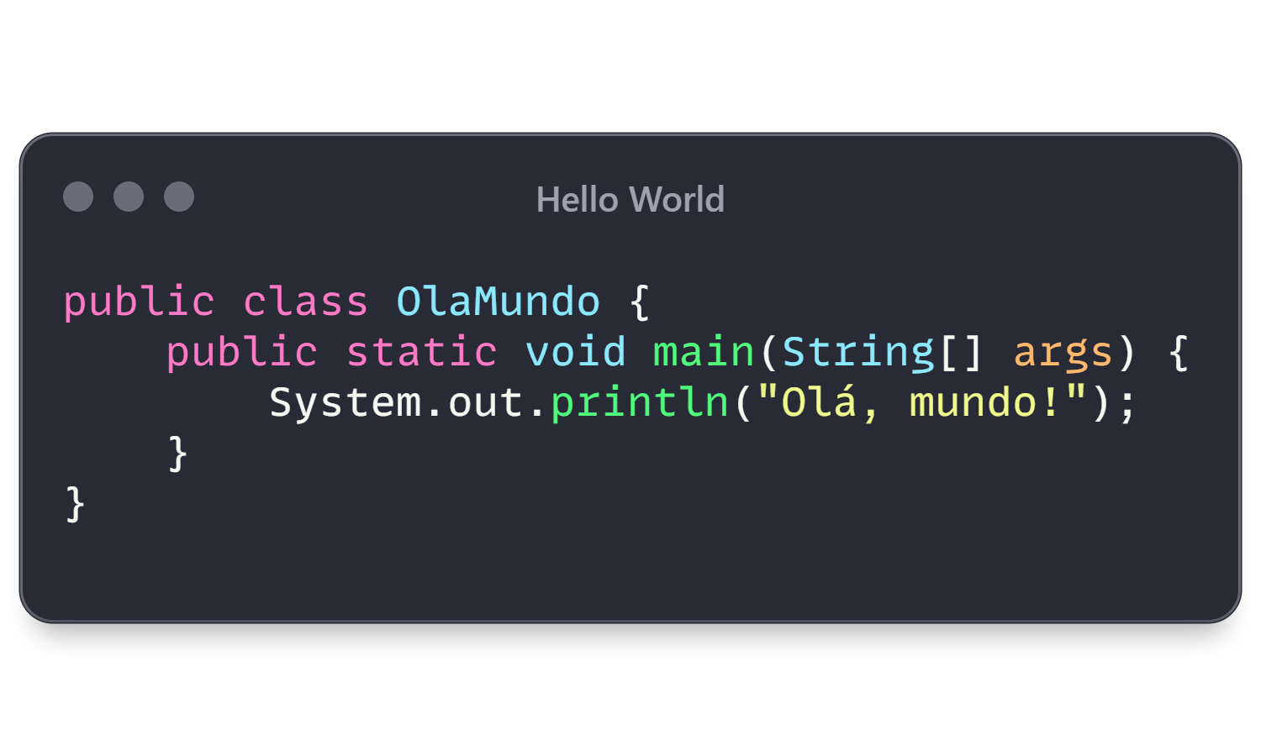
Primeiros Passos com Java
Java é uma linguagem de programação poderosa, bastante usada em empresas, bancos, startups e sistemas embarcados. Seu grande diferencial está em ser orientada a objetos, multiplataforma e segura. Para rodar um código em Java, você precisa criar uma classe. O ponto de partida é sempre o método main, que é o primeiro a ser executado.
Esse exemplo imprime uma mensagem no terminal. Parece simples, mas aqui você já vê conceitos importantes:
public class define uma classe.
main é o método inicial.
System.out.println() é usado para exibir algo no console.

Slide 5
02
Variáveis e Tipos
Toda linguagem precisa guardar informações. Em Java, usamos variáveis para isso. Você sempre precisa dizer o tipo da informação antes de usá-la.

Slide 6
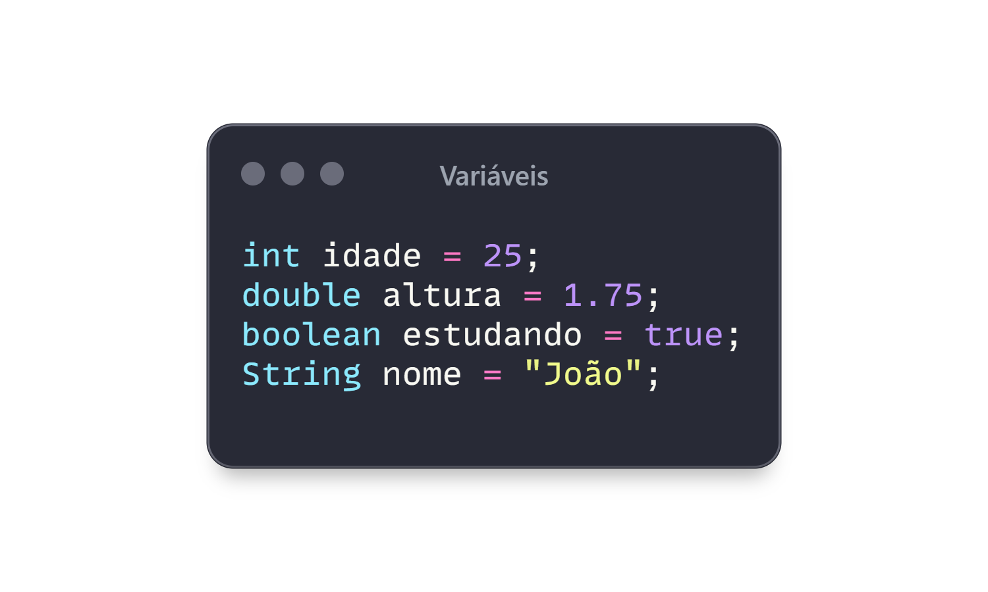
Variáveis e Tipos
Aqui você aprenderá como o Java lida com informações: como declarar variáveis, escolher o tipo correto e fazer operações básicas. Com esse conhecimento, você poderá guardar e manipular dados no seu programa.
Explicação:
int armazena números inteiros.
double armazena números com casas decimais.
boolean representa verdadeiro ou falso.
String guarda textos.

Slide 7
03
Tomando Decisões com if e else
Em programação, você frequentemente precisa tomar decisões. Para isso, usamos condicionais.

Slide 8
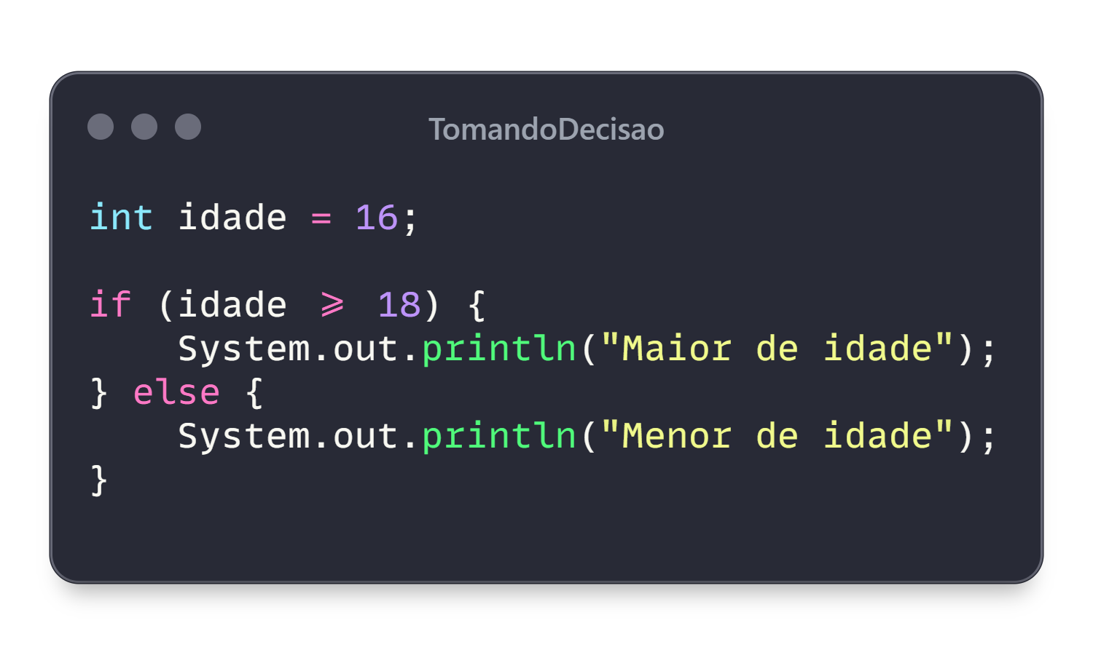
Tomando Decisões com if e else
A capacidade de tomar decisões é essencial em qualquer programa. Neste capítulo, você verá como escrever blocos de código que se adaptam a diferentes situações, usando estruturas condicionais.
O código verifica a idade e imprime uma mensagem de acordo com a condição.
Se a idade for maior ou igual a 18, irá imprimir “Maior de idade”, caso o contrário, “Menor de idade”.
Como nesse exemplo definimos a idade como 16, logo no terminal irá aparecer “Menor de idade”.

Slide 9
04
Repetições: for e while
Laços de repetição ajudam a automatizar tarefas, como imprimir 10 vezes uma mesma ação.

Slide 10
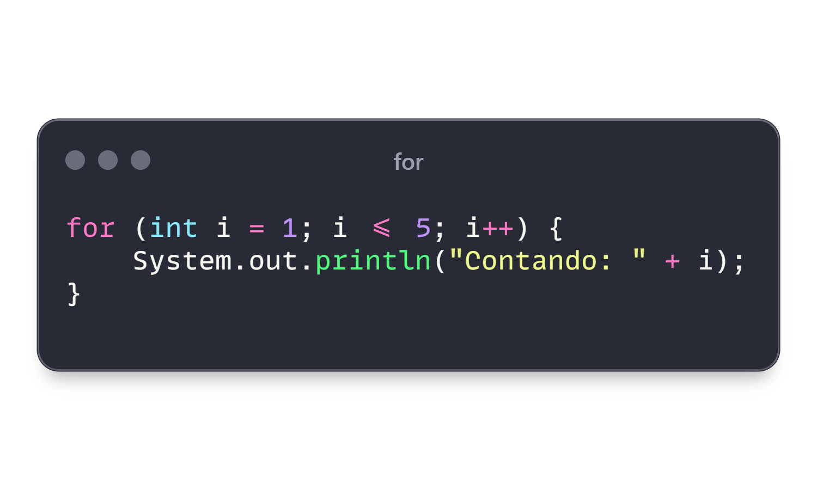
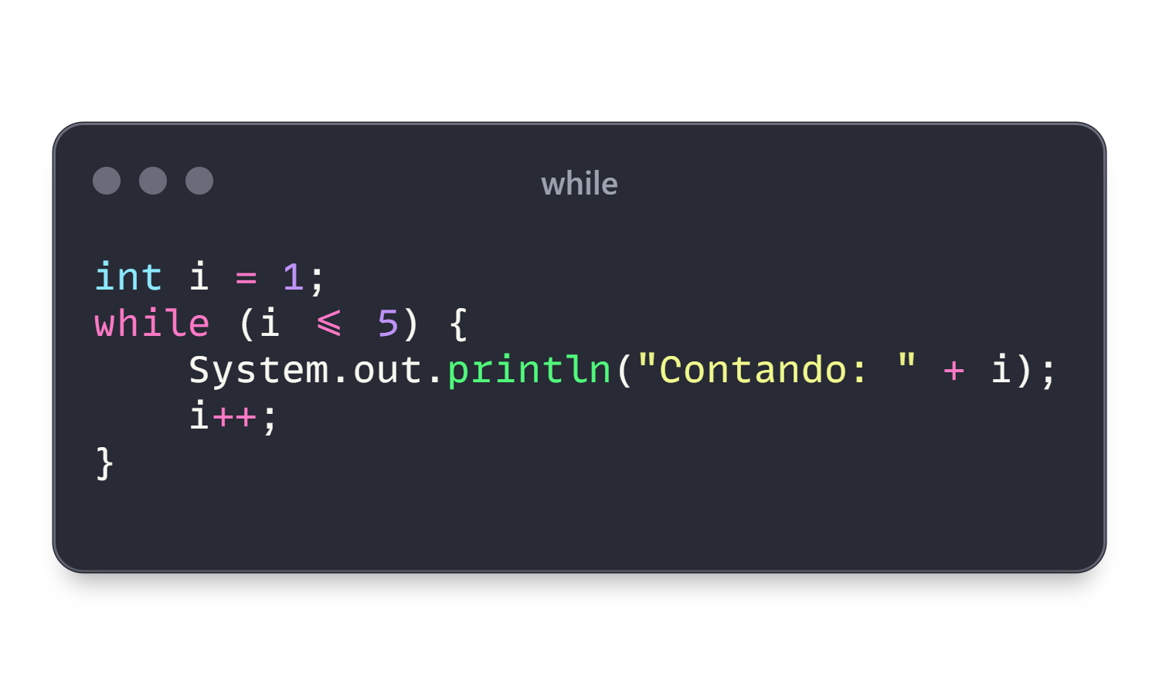
Repetições: for e while
Repetir ações automaticamente é uma das bases da programação. Você aprenderá os principais laços de repetição e quando usar cada um, para escrever códigos mais eficientes.
No laço for, você define onde começa, onde termina e de quanto em quanto a variável será incrementada. No exemplo, ela começa em 1, vai até 5 e soma de 1 em 1, exibindo no terminal:Contando: 1, Contando: 2, ..., Contando: 5.
No laço while, vai funcionar da mesma forma praticamente, mas ele só vai entrar no loop enquanto alguma condição for verdadeira.

Slide 11
05
Separação e Reaproveitando Código
Métodos ajudam a organizar ações específicas, permitindo reaproveitamento e clareza no código.

Slide 12
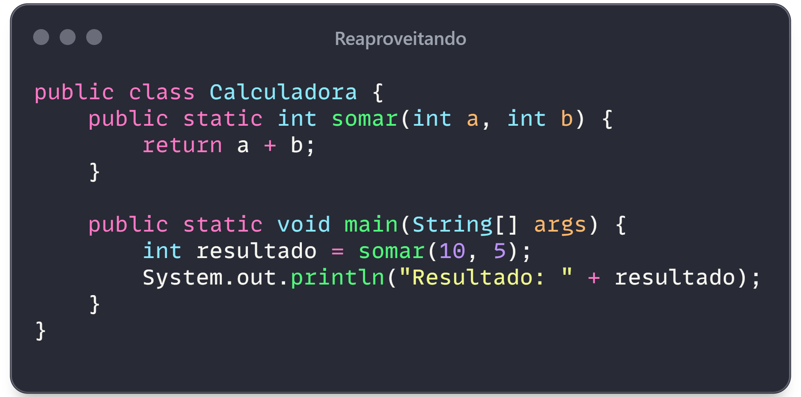
Separação e Reaproveitando Código
Métodos tornam seu código mais limpo, organizado e reutilizável. Neste capítulo, você vai criar suas próprias funções e aprender a passar e retornar informações entre elas.
O método somar é responsável apenas por realizar a soma de dois números. No main, chamamos esse método sempre que precisar fazer a operação de soma, sem precisar repetir o código. Isso torna o programa mais organizado e facilita futuras modificações. Se quiser adicionar mais operações no futuro, basta criar novos métodos, sem bagunçar o código principal.

Slide 13
06
Arrays: Armazenando Muitos Valores
Arrays são usados quando queremos guardar uma lista de itens.

Slide 14
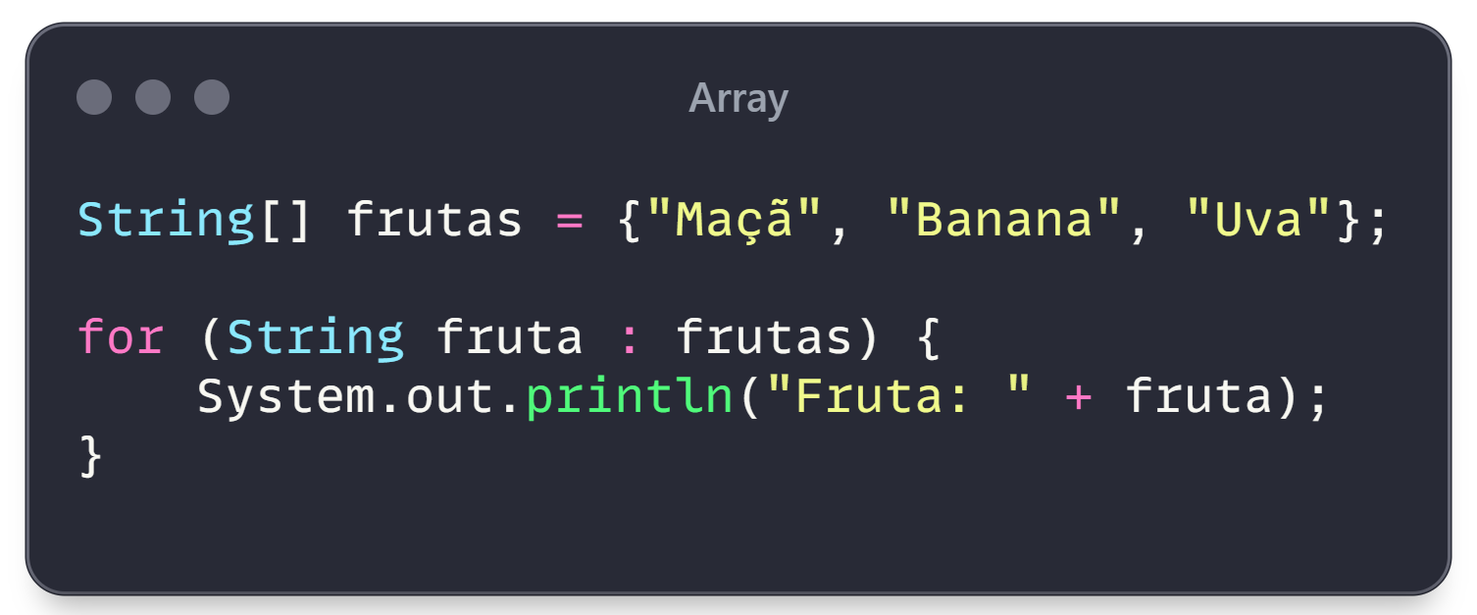
Arrays: Armazenando Muitos Valores
Nem sempre um valor é suficiente. Você verá como usar arrays para trabalhar com conjuntos de dados, iterar sobre eles e realizar operações em lote.
Neste exemplo, usamos um array de String para armazenar uma lista de frutas. O laço for-each percorre cada item do array e imprime o nome de cada fruta na tela. Arrays são úteis quando temos que trabalhar com um grupo de dados semelhantes, como uma lista de produtos, nomes ou valores numéricos. O for-each facilita a iteração sem precisar lidar com índices diretamente.

Slide 15
AGRADECIMENTOS

Slide 16


OBRIGADO POR LER ATÉ AQUI
Esse Ebook foi gerado por IA, e diagramado por humano. O passo a passo se encontra no meu Github
. Esse conteúdo foi gerado com fins didáticos de construção, não foi realizado uma validação cuidadosa humana no conteúdo e pode conter erros gerados por uma IA.
https://github.com/felipeAguiarCode/prompts-recipe-to-create-a-ebook

